Slide 1

Mantık Devreleri
1. Hafta | İşaretler ve mantık ailelerine giriş
Notes:
Kaynak sunumdaki kapsam korunmuştur: analog/sayısal işaretler, ADC/DAC, RTL/DTL/TTL/CMOS, gerilim eşikleri, gürültü payı ve pozitif/negatif lojik.

Slide 2
Bu hafta sonunda
Bir işaretin zaman ve genlik eksenlerindeki sürekliliğini ayırt edebileceksiniz.
Örnekleme ile nicemlemeyi birbirinden ayırıp basit bir ADC kodu hesaplayabileceksiniz.
Bir veri sayfasından mantık eşikleri ve gürültü payını okuyabileceksiniz.
TTL ve CMOS bağlantısında uyumluluğu gerilim ve akım açısından sınayabileceksiniz.
MANTIK DEVRELERİ · DERS 1
03
Notes:
Ders açılışında kısa ön test yapılabilir: 1,4 V TTL girişinin mantık değeri nedir? Yanıt: garanti yoktur.

Slide 3
Fiziksel büyüklükten elektrik işaretine
Ölçülen büyüklük: sıcaklık, ses basıncı veya ışık şiddeti.
Algılayıcı çıkışı: bu büyüklüklerle ilişkili bir gerilim veya akım.
Devre içindeki bilgi: gerilimin değeri veya önceden tanımlı aralığı.
Örnek: ısıtma sisteminde 0,60 V, 30 °C ölçümünü temsil edebilir.
MANTIK DEVRELERİ · DERS 1
04
Notes:
Son örnek yalnızca varsayımsal ölçeklendirmedir; sensöre ait evrensel bir dönüştürme oranı değildir.

Slide 4

Analog saat ve sayısal gösterge
İki gösterim
Analog saatte ibrenin konumu sürekli değişir.
Sayısal ekranda bilgi basamaklı sayılarla gösterilir.
Görüntüleme biçimi tek başına ölçüm doğruluğunu belirlemez.
MANTIK DEVRELERİ · DERS 1
05
Notes:
Görseldeki saatler kavramsal benzetmedir. Dijital saatte de fiziksel osilatör ve analog elektrik geçişleri vardır.

Slide 5
Analog işaretin genliği zamanla değişir
Eğri, sürekli değişen bir fiziksel büyüklüğün gerilimle temsilini gösterir.
MANTIK DEVRELERİ · DERS 1
06
Notes:
Şekil öğretim amacıyla üretilen kuramsal sinüs örneğidir. “Analog” terimi yalnızca sinüs dalgası demek değildir.

Slide 6
İki ayrı soru: zaman ve genlik
Zaman ekseni: değer her anda mı, yalnızca seçilen anlarda mı tanımlı?
Genlik ekseni: olası değerler sürekli mi, sonlu sayıda kodla mı sınırlı?
Örneklenmiş fakat nicemlenmemiş veri zaman bakımından ayrık, genlik bakımından süreklidir.
Dijital kod üretmek için örnekleme ve nicemleme birlikte gerekir.
MANTIK DEVRELERİ · DERS 1
07
Notes:
Kaynak: Analog Devices, ADALM2000 Activity: Analog-to-Digital Conversion (2022), https://www.analog.com/en/resources/analog-dialogue/studentzone/studentzone-february-2022.html

Slide 7
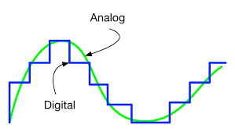
Örnekleme ve basamaklı gösterim
Mavi basamaklar, seçilen anlara ve sonlu genlik düzeylerine karşılık gelir.
MANTIK DEVRELERİ · DERS 1
08
Notes:
Yeşil eğri ile mavi basamak farkını sor. Görsel şematiktir, gerçek ADC aktarımı değildir.

Slide 8
Örnekleme: yalnızca seçilen anlar
Örnekleme zamanı belirler. Genliği henüz ikili koda dönüştürmez.
MANTIK DEVRELERİ · DERS 1
09
Notes:
Kaynak: Analog Devices, ADALM2000 Activity: Analog-to-Digital Conversion (2022), https://www.analog.com/en/resources/analog-dialogue/studentzone/studentzone-february-2022.html

Slide 9
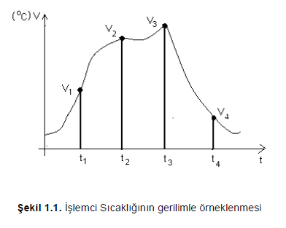
Dört örnekleme anı
t₁, t₂, t₃, t₄
Çizgi sürekli işareti gösterir.
Düşey işaretler seçilen örnekleme anlarını gösterir.
Bu noktalarda gerilim ölçülür, sonra kod atanır.
MANTIK DEVRELERİ · DERS 1
10

Slide 10
Nicemleme: değeri bir aralığa ata
Giriş aralığı | 3 bit kod | Temsil edilen değer
0,0–<1,0 V | 000 | 0 V
1,0–<2,0 V | 001 | 1 V
2,0–<3,0 V | 010 | 2 V
… | … | …
7,0–<8,0 V | 111 | 7 V
MANTIK DEVRELERİ · DERS 1
11
Notes:
Kaynak: Analog Devices, ADALM2000 Activity: Analog-to-Digital Conversion (2022), https://www.analog.com/en/resources/analog-dialogue/studentzone/studentzone-february-2022.html
Öğretim modeli: 0–8 V aralığında 8 adet 1 V genişlikli kutu, alt kenara karşılık gelen kod. Gerçek ADC aktarım işlevi modele göre değişebilir.

Slide 11
3 bit nicemlemenin basamakları
Her 1 V aralık aynı koda gider. Eğriler arasındaki fark bu modelde nicemleme hatasıdır.
MANTIK DEVRELERİ · DERS 1
12
Notes:
Kaynak: Analog Devices, ADALM2000 Activity: Analog-to-Digital Conversion (2022), https://www.analog.com/en/resources/analog-dialogue/studentzone/studentzone-february-2022.html
Grafik 0–8 V / 3 bit ve alt kenar temsil modeliyle tam sayı aralıkları gösterir.

Slide 12
Çözümlü örnek: 3 bit ADC
Tam ölçek: 0–8 V. Kod sayısı: 2³ = 8. Aralık genişliği: Δ = 8/8 = 1 V.
Ölçülen 5,3 V, [5,6) V aralığındadır. Kod = 5 = 101₂.
Bu basitleştirilmiş gösterimde kodun temsil değeri 5 V, hata 0,3 V olur.
7,9 V en üst koda gider. Aralık dışındaki gerilim doyuma uğrar.
MANTIK DEVRELERİ · DERS 1
13
Notes:
Kaynak: Analog Devices, ADALM2000 Activity: Analog-to-Digital Conversion (2022), https://www.analog.com/en/resources/analog-dialogue/studentzone/studentzone-february-2022.html
Kullanılan eşleme yuvarlama değil, her 1 V aralığın alt kenarını temsil eden truncation modelidir. İdeal orta nokta temsili kullanılırsa hata sınırı ±0,5 LSB olur.

Slide 13
Nicemleme hatası nasıl küçülür?
Aynı gerilim aralığında bit sayısı arttıkça kod aralığı küçülür.
0–8 V için 3 bit: Δ = 1 V. 8 bit: Δ = 8/256 = 0,03125 V.
Bit sayısı artsa bile algılayıcı gürültüsü ve devre hataları kalır.
İdeal ADC hesabı, gerçek ölçüm belirsizliğinin tamamını açıklamaz.
MANTIK DEVRELERİ · DERS 1
14
Notes:
Kaynak: Analog Devices, ADALM2000 Activity: Analog-to-Digital Conversion (2022), https://www.analog.com/en/resources/analog-dialogue/studentzone/studentzone-february-2022.html

Slide 14
2 kHz örneklemede 1,2 kHz sinüs
fₛ = 2 kHz ise 1,2 kHz sinüs, örneklerde 0,8 kHz gibi görünebilir.
Katlanma (aliasing), kaydedildikten sonra yalnızca yazılımla geri alınamaz.
Girişte uygun analog bant sınırlama filtresi gerekir.
Bu örnek ADC’ye girişin neden hâlâ analog tasarım gerektirdiğini gösterir.
MANTIK DEVRELERİ · DERS 1
15
Notes:
Kaynak: Analog Devices, ADALM2000 Activity: Analog-to-Digital Conversion (2022), https://www.analog.com/en/resources/analog-dialogue/studentzone/studentzone-february-2022.html
Öğrencilere sor: 2 kHz ile örneklenen 1,2 kHz bileşenin görünen frekansı nedir? |1,2−2| = 0,8 kHz. Band sınırlı ideal sinyaller için f_s > 2 f_max; pratik filtre geçiş bandı payı bırakılır.

Slide 15
Aynı örnekler, iki farklı sinüs
fₛ = 2 kHz. İki seri aynı noktalara düştüğü için örneklerden özgün frekans seçilemez.
MANTIK DEVRELERİ · DERS 1
16
Notes:
Kaynak: Analog Devices, ADALM2000 Activity: Analog-to-Digital Conversion (2022), https://www.analog.com/en/resources/analog-dialogue/studentzone/studentzone-february-2022.html
Frekanslar ve faz bu öğretim örneğine özgüdür; Nyquist koşulu ve bant sınırlama tartışması için kullanın.

Slide 16
ADC ve DAC: mikrofon örneği
Mikrofon, ses basıncını değişen analog gerilime dönüştürür.
ADC, düzenli örnekleri sonlu bitli sayılara çevirir.
Sayısal işlemci kodlar üzerinde filtreleme veya saklama yapar.
DAC ve çıkış filtresi, hoparlörü sürebilecek analog dalga biçimini hazırlar.
MANTIK DEVRELERİ · DERS 1
17
Notes:
Kaynak: Analog Devices, ADALM2000 Activity: Analog-to-Digital Conversion (2022), https://www.analog.com/en/resources/analog-dialogue/studentzone/studentzone-february-2022.html

Slide 17
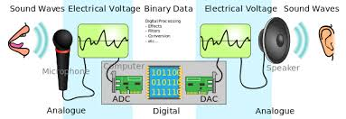
Ses zincirinde ADC ve DAC
İki dönüşüm sınırında analog gerilim, işlemci bölümünde sonlu bitli kod vardır.
MANTIK DEVRELERİ · DERS 1
18
Notes:
Görsel şematiktir. Kaynak: Analog Devices, ADALM2000 Activity: Analog-to-Digital Conversion (2022), https://www.analog.com/en/resources/analog-dialogue/studentzone/studentzone-february-2022.html

Slide 18
Analog ve sayısal temsil
Analog temsilde
Sayısal temsilde
Zamandaki değişim ve gerilim değeri doğrudan bilgidir.
Bilgi, sınırları belirlenmiş kodlarla taşınır.
Gürültü doğrudan değere eklenebilir.
Eşiklerden uzak gürültü, karar sonucunu değiştirmeyebilir.
Ölçüm ön ucu çoğu zaman analogdur.
Örnekleme ve nicemleme çözünürlüğü sınırlar.
MANTIK DEVRELERİ · DERS 1
19
Notes:
Kaynak: Analog Devices, ADALM2000 Activity: Analog-to-Digital Conversion (2022), https://www.analog.com/en/resources/analog-dialogue/studentzone/studentzone-february-2022.html

Slide 19
Hızlı kontrol: dört sınıflandırma
1. Termokupl gerilimi.
2. Her 1 ms’de okunan, nicemlenmemiş gerilim değerleri.
3. 3 bit ADC kodu 101₂.
4. Lojik kapının 0–5 V arasında geçiş yapan fiziksel çıkışı.
MANTIK DEVRELERİ · DERS 1
20
Notes:
Yanıtlar: (1) analog gerilim; (2) zamanda ayrık, genlikte sürekli; (3) sayısal kod; (4) fiziksel gerilim sürekli geçiş içerir, mantık kararı iki değerlidir.

Slide 20
Mantık ailesi neyi belirler?
Aynı lojik işlev, farklı transistor teknolojileriyle gerçeklenebilir.
Aile; giriş/çıkış gerilimleri, akım, hız, güç ve beslemeyi belirler.
RTL ve DTL tarihsel yaklaşımlar, TTL ve CMOS yaygın karşılaştırma örnekleridir.
Bir “NAND” sözcüğü bağlantı uyumluluğu için tek başına yeterli değildir.
MANTIK DEVRELERİ · DERS 1
21
Notes:
Kaynak: Texas Instruments, SN74LS04 Hex Inverters datasheet, https://www.ti.com/lit/ds/symlink/sn74ls04.pdf
Kaynak: Texas Instruments, SN74HC00 datasheet, https://www.ti.com/lit/ds/symlink/sn74hc00.pdf

Slide 21
Mantık devresi aileleri
Aile | Açılım | Temel teknoloji
RTL | Direnç–transistör lojik | Direnç ağı + bipolar transistor
DTL | Diyot–transistör lojik | Diyot ağı + bipolar transistor
TTL | Transistör–transistör lojik | Bipolar transistor ağı
CMOS | Tamamlayıcı MOS | PMOS + NMOS transistor
MANTIK DEVRELERİ · DERS 1
22
Notes:
Bu tablo ailelerin yapısını yüksek düzeyde ayırır; tüm alt türlerin elektrik özellikleri veri sayfasından okunur.

Slide 22
SN7400 veri sayfasında dört satır
Parametre | Koşul | Değer | Tasarım yorumu
VCC | Önerilen çalışma | 4,75–5,25 V | Mutlak maksimum ile karıştırma
VOH(min) | IOH = −0,4 mA | 2,4 V | HIGH çıkışı 5 V varsayma
VOL(max) | IOL = 16 mA | 0,4 V | Yük akımını denetle
tPLH | RL = 400 Ω; CL = 15 pF | 11 ns tip; 22 ns maks | Gecikmenin test yükünü oku
TI: SN7400 veri sayfasını aç
MANTIK DEVRELERİ · DERS 1
23
Notes:
Kaynak: Texas Instruments, SN7400/SN74LS00 Quadruple 2-Input NAND Gates, https://www.ti.com/lit/ds/symlink/sn7400.pdf
MIN/TYP/MAX ve test koşulu birlikte okunmalıdır. Absolute Maximum Ratings bölümündeki sınırlar önerilen çalışma koşulu değildir.

Slide 23
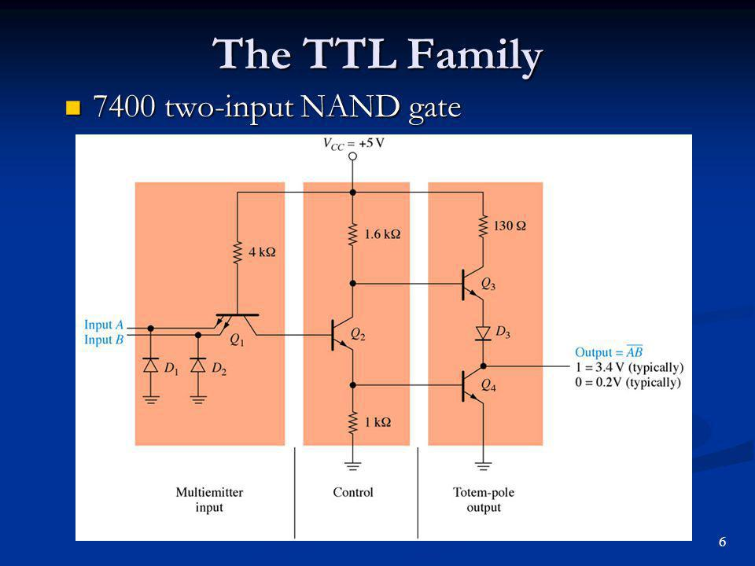
7400 NAND kapısının iç yapısı
Giriş, kontrol ve çıkış katlarını izleyin. Bu görsel 7400 ailesinin öğretim amaçlı tarihsel örneğidir.
MANTIK DEVRELERİ · DERS 1
24
Notes:
Üzerindeki tipik gerilimleri yeni cihazlar için garanti değeri olarak kullanmayın.

Slide 24
SN7400 ve SN74LS00: aynı işlev, farklı akım
Parametre | SN7400 | SN74LS00 | Test koşulu
VIH(min), VIL(max) | 2,0 V; 0,8 V | 2,0 V; 0,8 V | TTL girişleri
VOH(min) | 2,4 V | 2,5 V | IOH = −0,4 mA
VOL(max) | 0,4 V | 0,5 V | IOL = 16 mA / 8 mA
IIH(max) | 40 µA | 20 µA | Giriş HIGH
|IIL(max)| | 1,6 mA | 0,4 mA | Giriş LOW
ICCL(max) | 22 mA | 4,4 mA | VCC = MAX; VI = 4,5 V
TI: SN7400 / SN74LS00 veri sayfasını aç
MANTIK DEVRELERİ · DERS 1
25
Notes:
Kaynak: Texas Instruments, SN7400/SN74LS00 Quadruple 2-Input NAND Gates, https://www.ti.com/lit/ds/symlink/sn7400.pdf
İki sürüm aynı NAND işlemini yapar; tabloda gerilim, akım ve ölçüm koşulları ayrı okunur. Düşük düzey çıkış akımı iki sütunda farklıdır.

Slide 25
SN74LS04 giriş ve çıkış akımları
Örnek: SN74LS04, altı evirici içeren bipolar TTL entegresidir.
SN74LS04 beslemesi: 4,75–5,25 V. Giriş HIGH ≥ 2,0 V; LOW ≤ 0,8 V.
Çıkışın yük altındaki HIGH/LOW sınırları, besleme geriliminden farklıdır.
Bu yüzden “5 V entegre = çıkış 5 V” çıkarımı güvenilir değildir.
MANTIK DEVRELERİ · DERS 1
26
Notes:
Kaynak: Texas Instruments, SN74LS04 Hex Inverters datasheet, https://www.ti.com/lit/ds/symlink/sn74ls04.pdf

Slide 26
CMOS: tamamlayıcı anahtarlama
PMOS ve NMOS transistorlar zıt lojik durumlarda iletime geçer.
İdeal durağan durumda doğrudan beslemeden toprağa yol bulunmaz.
Geçişlerde yük kapasiteleri dolar ve boşalır, dinamik güç harcanır.
Sızıntı ve kısa süreli geçiş akımları gerçek devrelerde ayrıca vardır.
MANTIK DEVRELERİ · DERS 1
27
Notes:
Kaynak: Texas Instruments, SN74HC00 datasheet, https://www.ti.com/lit/ds/symlink/sn74hc00.pdf
Üçüncü ve dördüncü satır model açıklamasıdır. Bir sonraki slayttaki Cpd hesabı tipik ve yüksüz bir yaklaşım verir.

Slide 27
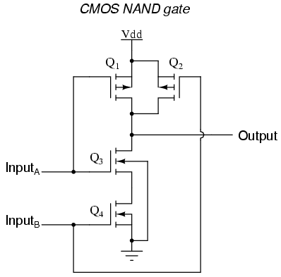
CMOS NAND transistör ağı
Tamamlayıcı ağ
Üstte PMOS, altta NMOS ağı bulunur.
Giriş durumuna göre çıkış beslemeye ya da toprağa bağlanır.
Akım yolu ve geçiş anı güç tüketimini etkiler.
MANTIK DEVRELERİ · DERS 1
28
Notes:
NAND doğruluk tablosu sonraki hafta ayrıntılandırılabilir.

Slide 28
SN74HC00: frekans ve dinamik güç
5 V ve Cpd = 20 pF (tipik) için P ≈ Cpd·VCC²·f. Çıkış yükü bu grafikte yoktur.
TI: CMOS güç hesabının koşullarını aç
MANTIK DEVRELERİ · DERS 1
29
Notes:
Kaynak: Texas Instruments, SN74HC00 datasheet, https://www.ti.com/lit/ds/symlink/sn74hc00.pdf
Kaynak: Texas Instruments, CMOS Power Consumption and Cpd Calculation, https://www.ti.com/lit/an/scaa035b/scaa035b.pdf
Tek NAND kapısının iç anahtarlama gücü için öğretim hesabı. Bu değerler garanti edilmiş toplam devre gücü değildir; CL ve statik güç ayrıca eklenir.

Slide 29
Boşta kalan CMOS girişi
Bağlanmamış girişin gerilimi belirsiz olabilir.
Eşik bölgesinde kalmak hatalı anahtarlama ve ek güç tüketimi yaratabilir.
Kullanılmayan CMOS girişlerini veri sayfasının tarif ettiği seviyeye bağlayın.
Kullanılmayan çıkışlar için aynı kural geçerli değildir.
MANTIK DEVRELERİ · DERS 1
30
Notes:
Kaynak: Texas Instruments, SN74HC00 datasheet, https://www.ti.com/lit/ds/symlink/sn74hc00.pdf
Texas Instruments datasheet, Input Considerations ve Layout Guidelines: unused inputs VCC veya GND, unused outputs floating kalabilir.

Slide 30
Aile adındaki ekler gerilimleri değiştirir
Kod | Aile | Ders için okuma
74 / 74LS | Bipolar TTL | TTL giriş seviyeleri
74HC | Yüksek hızlı CMOS | CMOS giriş eşikleri
74HCT | Yüksek hızlı CMOS | TTL uyumlu giriş eşikleri
4000 | CMOS ailesi | Parçaya özgü besleme/eşik
MANTIK DEVRELERİ · DERS 1
31
Notes:
Kaynak: Texas Instruments, SN74LS04 Hex Inverters datasheet, https://www.ti.com/lit/ds/symlink/sn74ls04.pdf
Kaynak: Texas Instruments, SN74HC00 datasheet, https://www.ti.com/lit/ds/symlink/sn74hc00.pdf
Kaynak: Texas Instruments, SN74HCT00 datasheet, https://www.ti.com/lit/ds/symlink/sn74hct00.pdf
4000 serisi için tek bir VCC aralığı vermekten kaçınılmıştır; parça bazında veri sayfasına bakılmalıdır.

Slide 31
SN74HC00 giriş eşikleri beslemeye bağlıdır
Sütunlar yalnızca veri sayfasında verilen üç besleme noktasını gösterir.
TI: SN74HC00 giriş koşullarını aç
MANTIK DEVRELERİ · DERS 1
32
Notes:
Kaynak: Texas Instruments, SN74HC00 datasheet, https://www.ti.com/lit/ds/symlink/sn74hc00.pdf
SN74HC00 Recommended Operating Conditions: VCC 2/4.5/6 V, VIH(min) 1.5/3.15/4.2 V, VIL(max) 0.5/1.35/1.8 V. Ara noktalarda doğrusal garanti çıkarılmamalıdır.

Slide 32
Parça numarası: SN74LS04
74: standart ticari lojik seri.
LS: düşük güçlü Schottky TTL alt ailesi.
04: altı evirici işlevi. “04” tek başına elektrik özelliklerini vermez.
74HC04 ile 74LS04 aynı mantık işlevini taşır, eşikleri farklıdır.
MANTIK DEVRELERİ · DERS 1
33
Notes:
Kaynak: Texas Instruments, SN74LS04 Hex Inverters datasheet, https://www.ti.com/lit/ds/symlink/sn74ls04.pdf
SN74HC04 ayrı veri sayfasındadır; son cümle aile farkının öğretim özeti olarak kullanılır.

Slide 33
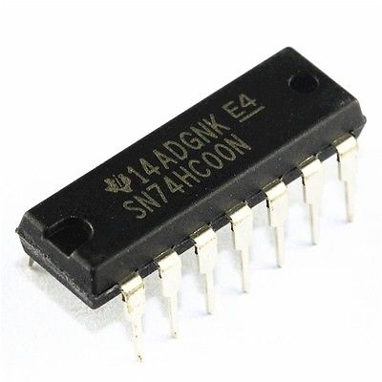
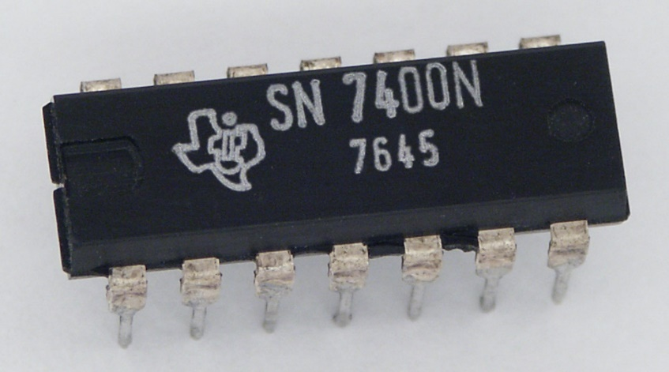
TTL ve CMOS DIP paketleri
SN7400N · TTL
SN74HC00N · CMOS
MANTIK DEVRELERİ · DERS 1
34
Notes:
Kaynak görseller orijinal sunumun 24. slaydındandır. SN7400N TTL ve SN74HC00N CMOS fiziksel paketleridir. Paket görünüşü elektrik uyumluluğunu kanıtlamaz.

Slide 34
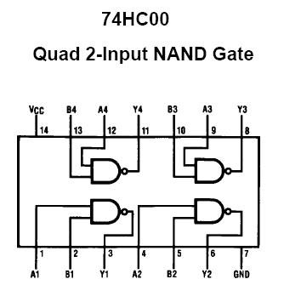
74HC00 pin yerleşimi
İki kontrol
14 numara besleme, 7 numara ortak toprak.
A ve B girişleri ile Y çıkışları ayrı kapılara aittir.
Bağlamadan önce veri sayfası ve paket yönünü doğrulayın.
MANTIK DEVRELERİ · DERS 1
35
Notes:
Kaynak: Texas Instruments, SN74HC00 datasheet, https://www.ti.com/lit/ds/symlink/sn74hc00.pdf

Slide 35
Veri sayfasında dört kritik sınır
VIL(max): LOW olarak kesin tanınacak en yüksek giriş gerilimi.
VIH(min): HIGH olarak kesin tanınacak en düşük giriş gerilimi.
VOL(max): belirli çıkış yükünde garanti edilen en yüksek LOW.
VOH(min): belirli çıkış yükünde garanti edilen en düşük HIGH.
MANTIK DEVRELERİ · DERS 1
36
Notes:
Kaynak: Texas Instruments, SN74LS04 Hex Inverters datasheet, https://www.ti.com/lit/ds/symlink/sn74ls04.pdf
Kaynak: Texas Instruments, SN74HC00 datasheet, https://www.ti.com/lit/ds/symlink/sn74hc00.pdf

Slide 36
SN74HC00: çıkış yükü gerilimi değiştirir
VCC = 4,5 V | Hafif yük: 20 µA | Yük: 4 mA | Sınır türü
VOH(min) | 4,40 V | 3,84 V | Garanti edilen alt sınır
VOL(max) | 0,10 V | 0,33 V | Garanti edilen üst sınır
NMH | 4,40−3,15 = 1,25 V | 3,84−3,15 = 0,69 V | Alıcı: SN74HC00
NML | 1,35−0,10 = 1,25 V | 1,35−0,33 = 1,02 V | Alıcı: SN74HC00
TI: SN74HC00 çıkış özelliklerini aç
MANTIK DEVRELERİ · DERS 1
37
Notes:
Kaynak: Texas Instruments, SN74HC00 datasheet, https://www.ti.com/lit/ds/symlink/sn74hc00.pdf
Ticari 74xx, −40°C...85°C için değerler. VOH hafif yük IOH −20µA; yüksek yük IOH −4mA. VOL hafif IOL20µA; yüksek IOL4mA. NM hesapları aynı ailenin alıcısı ve belirtilen yük varsayımıyla yapılır.

Slide 37
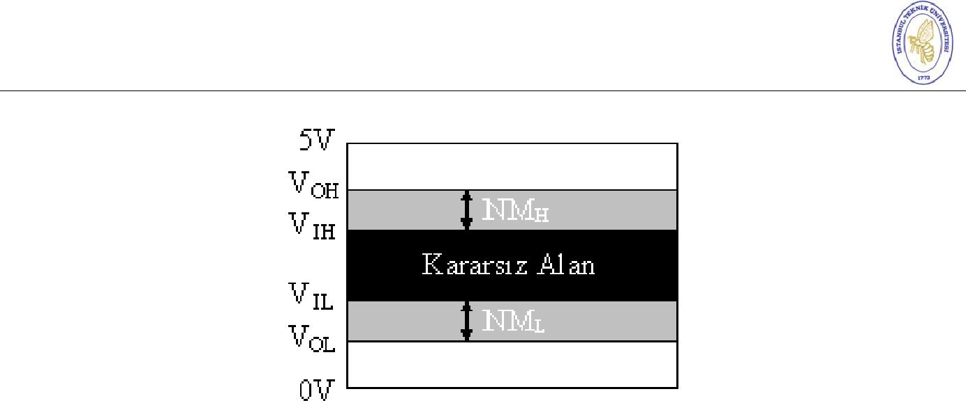
Gerilim seviyeleri ve gürültü payı
VOH, VIH, VIL, VOL sıralaması gürültü payının neden iki farktan oluştuğunu gösterir.
MANTIK DEVRELERİ · DERS 1
38
Notes:
Çizimdeki 5 V besleme bir örnektir; sayısal sınırları seçilen veri sayfası belirler. Kaynak: Texas Instruments, SN74LS04 Hex Inverters datasheet, https://www.ti.com/lit/ds/symlink/sn74ls04.pdf

Slide 38
TTL girişinde 1,4 V ne anlama gelir?
SN74LS04 için LOW: Vᵢ ≤ 0,8 V.
HIGH: Vᵢ ≥ 2,0 V.
0,8 V < Vᵢ < 2,0 V aralığında lojik karar garanti edilmez.
1,4 V değerine “0,5” veya güvenilir bir 0/1 atamayın.
MANTIK DEVRELERİ · DERS 1
39
Notes:
Kaynak: Texas Instruments, SN74LS04 Hex Inverters datasheet, https://www.ti.com/lit/ds/symlink/sn74ls04.pdf
Belirsiz bölge, ayrı bir üçüncü mantık değeri olarak tasarlanmamıştır.

Slide 39
Gürültü payı: iki farkı hesapla
Yüksek düzey: NMH = VOH(min) − VIH(min).
Alçak düzey: NML = VIL(max) − VOL(max).
Pay negatifse bağlantının gerilim açısından garantisi yoktur.
Formüllerde sürücü çıkışı ile alıcı girişi karşılaştırılır.
MANTIK DEVRELERİ · DERS 1
40
Notes:
Kaynak: Texas Instruments, SN74LS04 Hex Inverters datasheet, https://www.ti.com/lit/ds/symlink/sn74ls04.pdf
Kaynak: Texas Instruments, SN74HC00 datasheet, https://www.ti.com/lit/ds/symlink/sn74hc00.pdf

Slide 40
Çözümlü örnek: SN74LS04 → SN74LS04
Veri sayfası: VOH(min) = 2,7 V; VIH(min) = 2,0 V.
NMH = 2,7 − 2,0 = 0,7 V.
IOL = 4 mA yük koşulunda VOL(max) = 0,4 V; VIL(max) = 0,8 V.
NML = 0,8 − 0,4 = 0,4 V.
MANTIK DEVRELERİ · DERS 1
41
Notes:
Kaynak: Texas Instruments, SN74LS04 Hex Inverters datasheet, https://www.ti.com/lit/ds/symlink/sn74ls04.pdf
SN74LS04 ticari sürüm için VOH minimum 2.7 V, IOH=-0.4 mA; VOL maksimum 0.4 V, IOL=4 mA. Bu iki yük durumu ayrı lojik durumları tanımlar.

Slide 41
LS04 çıkışı ve HC00 girişi
SN74LS04 HIGH çıkışı için garanti edilen alt sınır: 2,7 V.
SN74HC00 giriş HIGH sınırı, VCC = 4,5 V iken 3,15 V.
2,7 − 3,15 = −0,45 V: HIGH için garanti yok.
Ortak toprak, doğru besleme ve yük koşulları ayrıca gerekir.
MANTIK DEVRELERİ · DERS 1
42
Notes:
Kaynak: Texas Instruments, SN74LS04 Hex Inverters datasheet, https://www.ti.com/lit/ds/symlink/sn74ls04.pdf
Kaynak: Texas Instruments, SN74HC00 datasheet, https://www.ti.com/lit/ds/symlink/sn74hc00.pdf
Örnek, her cihazın izin verilen besleme aralığında olduğu sınır koşullarını karşılaştırır. Negatif pay, her fiziksel bağlantının mutlaka hata vereceği anlamına gelmez.

Slide 42
TTL uyumlu CMOS: HCT örneği
SN74HCT00 girişinde VIH(min) = 2,0 V; VIL(max) = 0,8 V.
SN74LS04 HIGH alt sınırı 2,7 V ise NMH = 0,7 V.
LS → HCT bağlantısının akım ve çıkış LOW koşulları da denetlenir.
Parça ailesi etiketi tek başına tüm tasarım denetiminin yerini tutmaz.
MANTIK DEVRELERİ · DERS 1
43
Notes:
Kaynak: Texas Instruments, SN74LS04 Hex Inverters datasheet, https://www.ti.com/lit/ds/symlink/sn74ls04.pdf
Kaynak: Texas Instruments, SN74HCT00 datasheet, https://www.ti.com/lit/ds/symlink/sn74hct00.pdf

Slide 43
SN74HC00 gecikmesi ve besleme gerilimi
Girişten çıkışa yayılma gecikmesi. Tipik değer tasarım sınırı değildir.
TI: SN74HC00 anahtarlama özelliklerini aç
MANTIK DEVRELERİ · DERS 1
44
Notes:
Kaynak: Texas Instruments, SN74HC00 datasheet, https://www.ti.com/lit/ds/symlink/sn74hc00.pdf
TI SN74HC00, Switching Characteristics (Commercial). VCC 2/4.5/6 V için tipik 45/9/8 ns; ticari sıcaklık aralığında maksimum 115/23/20 ns. Test devresi ve giriş geçiş süreleri için veri sayfası ölçüm bölümünü okuyun.

Slide 44
Fan-out: bir çıkış kaç giriş sürer?
LS04: HIGH için |IOH| = 0,4 mA, IIH(max) = 20 µA.
HIGH akım sınırı: 0,4 mA / 20 µA = 20 adet LS04 girişi.
LOW için IOL = 4 mA, |IIL| = 0,4 mA: 10 giriş.
Bu yük koşulunda akım bakımından sınır: min(20,10) = 10.
MANTIK DEVRELERİ · DERS 1
45
Notes:
Kaynak: Texas Instruments, SN74LS04 Hex Inverters datasheet, https://www.ti.com/lit/ds/symlink/sn74ls04.pdf
Ders hesabı yalnızca DC akım sınırlarını kullanır. Kapasitif yük, iletim gecikmesi ve toplam parazitler ayrıca sınırlar. IOL=4mA ile VOL<=0.4V seçilmiştir.

Slide 45
Pozitif ve negatif lojik
Fiziksel gerilim H veya L olabilir. Mantıksal 0/1 eşlemesi bir uzlaşıdır.
Pozitif lojikte H → 1 ve L → 0.
Negatif lojikte H → 0 ve L → 1.
Aynı gerilim dalgası, seçilen eşlemeye göre farklı bit dizisidir.
MANTIK DEVRELERİ · DERS 1
46
Notes:
Kaynak sunumun pozitif/negatif lojik tanımı. LOW her zaman tam 0 V, HIGH her zaman tam VCC değildir; eşik aralıkları esas alınır.

Slide 46
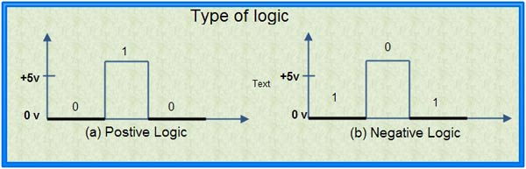
Pozitif ve negatif lojik eşleme
Solda H mantıksal 1, sağda H mantıksal 0 olarak yorumlanır. Gerilim dalgası aynıdır.
MANTIK DEVRELERİ · DERS 1
47
Notes:
Orijinal sunumun 25. slaydındaki şematik örnek. 0 V ve +5 V örnek seviyelerdir.

Slide 47
Aktif düşük sinyal: /RESET
Adındaki çizgi ya da “_N” eki, etkin durumun LOW olduğunu gösterebilir.
RESET_N = 0: sıfırlama isteği etkin.
RESET_N = 1: sıfırlama devre dışı.
Sinyal adının anlamı ile fiziksel seviyeyi ayrı okumak hatayı önler.
MANTIK DEVRELERİ · DERS 1
48
Notes:
Bu isimlendirme konvansiyonel örnektir; belirli entegredeki işlev için veri sayfası okunmalıdır.

Slide 48
Çözelim:
A. 0–8 V / 3 bit modelinde 6,4 V girişin ikili kodu nedir?
A. [6,7) V aralığı → 6 → 110₂.
B. SN74LS04 girişine 1,4 V verilirse garanti edilen lojik değer nedir?
B. 1,4 V, 0,8–2,0 V belirsiz aralığındadır. Garanti yok.
C. LS04 → HC00 için 2,7 V ve 3,15 V sınırları nasıl yorumlanır?
C. NMH = −0,45 V. HIGH koşulu veri sayfası sınırlarında sağlanmaz.
MANTIK DEVRELERİ · DERS 1
49

Slide 49
Kaynaklar ve veri sayfaları
R. F. Tinder, Engineering Digital Design, Prentice Hall.
Taner Arşan ve Rıfat Çölkesen, Lojik Devre Tasarımı, Papatya.
Texas Instruments: SN7400/LS00, SN74LS04, SN74HC00, SN74HCT00.
TI: CMOS Power Consumption and Cpd Calculation uygulama notu.
Analog Devices: ADALM2000 ADC ders etkinliği.
MANTIK DEVRELERİ · DERS 1
52
Notes:
Kaynak: Texas Instruments, SN7400/SN74LS00 Quadruple 2-Input NAND Gates, https://www.ti.com/lit/ds/symlink/sn7400.pdf
Kaynak: Texas Instruments, SN74LS04 Hex Inverters datasheet, https://www.ti.com/lit/ds/symlink/sn74ls04.pdf
Kaynak: Texas Instruments, SN74HC00 datasheet, https://www.ti.com/lit/ds/symlink/sn74hc00.pdf
Kaynak: Texas Instruments, SN74HCT00 datasheet, https://www.ti.com/lit/ds/symlink/sn74hct00.pdf
Kaynak: Texas Instruments, CMOS Power Consumption and Cpd Calculation, https://www.ti.com/lit/an/scaa035b/scaa035b.pdf
Kaynak: Analog Devices, ADALM2000 Activity: Analog-to-Digital Conversion (2022), https://www.analog.com/en/resources/analog-dialogue/studentzone/studentzone-february-2022.html

